Slide 1

دو قطبی ها توصیف های مختلف دو قطبی ها
امیر عباس شایگانی اکمل

Slide 2
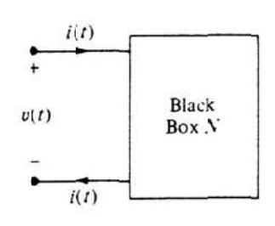
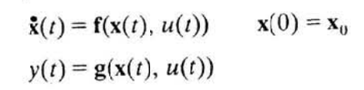
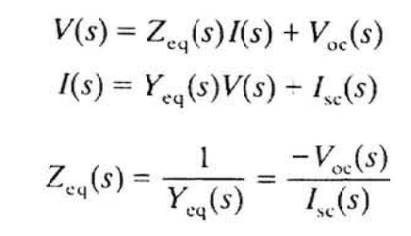
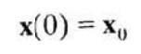
مرور یک قطبی ها
بیان حوزه زمان
(حالت)
بیان حوزه s
(امپدانس یا ادمیتانس)

Slide 3
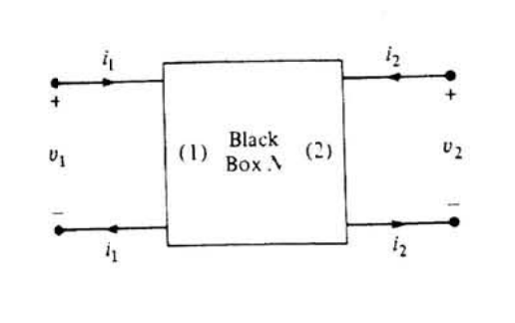
دو قطبی

Slide 4
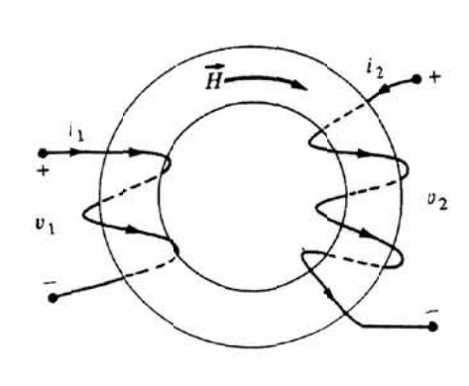
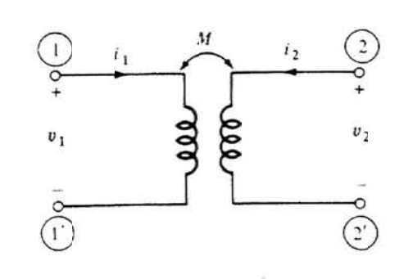
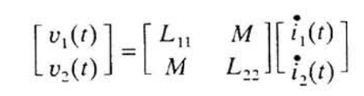
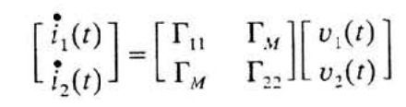
سلفهای تزویج شده

Slide 5

توصیفهای مختلف دو قطبی
فرض: تمام عناصر داخل دوقطبی، خطی و تغییر ناپذیر با زمان هستند و منابع نابسته داخل دوقطبی وجود ندارند.
دقت شود شرایط اولیه سلفها و خازن ها صفر در نظر گرفته می شود (پاسخ حالت صفر).
پارامترهای مورد نظر ولتاژهای دو قطبی و جریان های آن است.

Slide 6
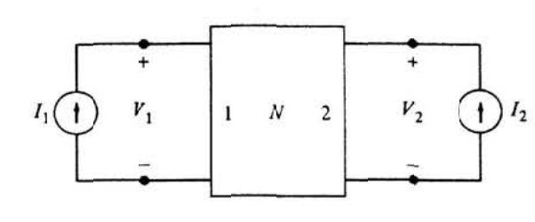
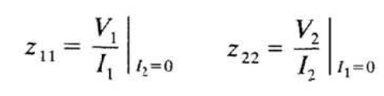
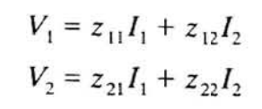
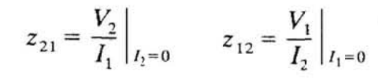
ماتریس امپدانس

Slide 7
مثال

Slide 8
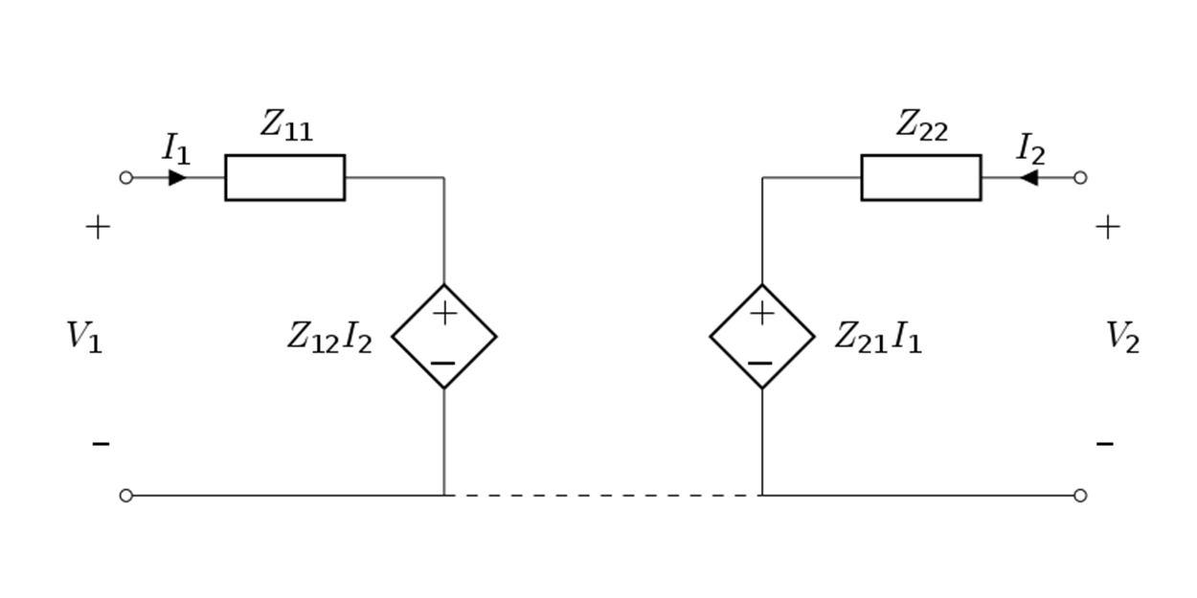
مدار معادل

Slide 9
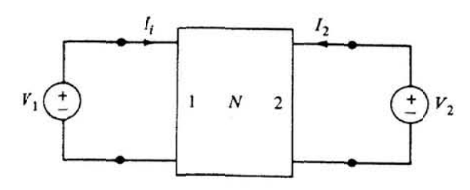
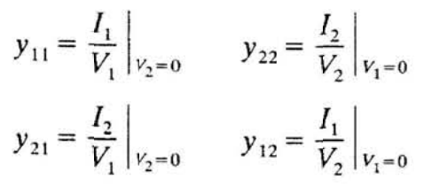
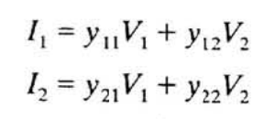
ماتریس ادمیتانس

Slide 10
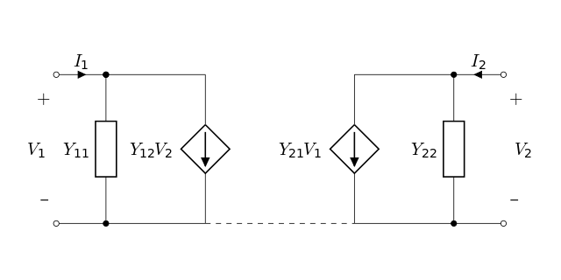
مدار معادل

Slide 11
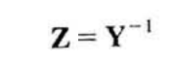
رابطه میان Z و Y
اگر Y معکوس پذیر باشد، آنگاه ماتریس Z معکوس خواهد بود.

Slide 12
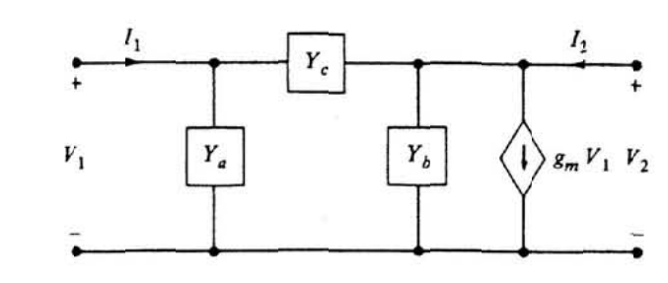
مثال

Slide 13
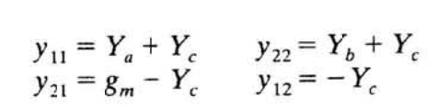
حل مثال

Slide 14
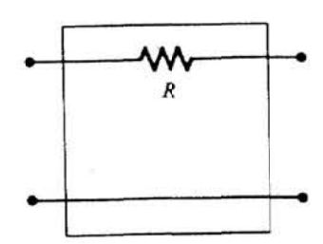
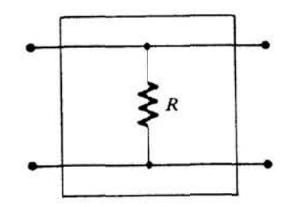
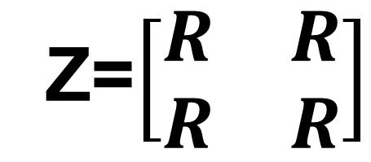
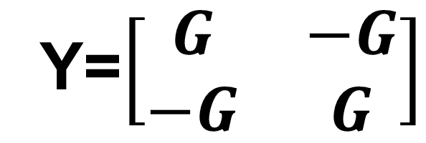
مثال:تعریف Z یا Y
Y=$\left[\begin{matrix}G & −G \\ −G & G\end{matrix}\right]$
Z=$\left[\begin{matrix}R & R \\ R & R\end{matrix}\right]$

Slide 15
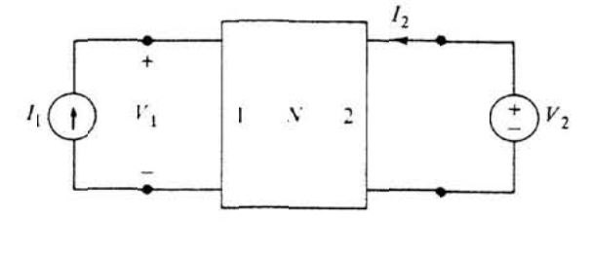
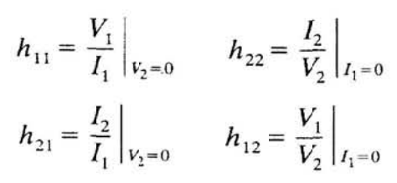
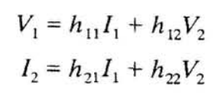
ماتریس های بریدH

Slide 16
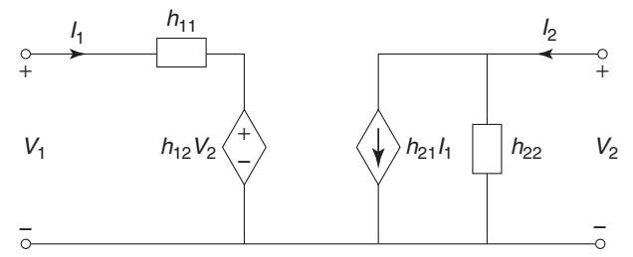
مدل تعریف های بریدH

Slide 17
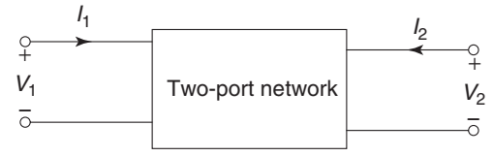
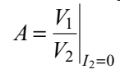
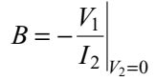
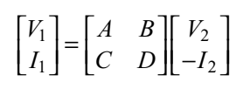
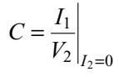
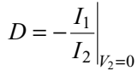
ماتریس انتقال T

Slide 18
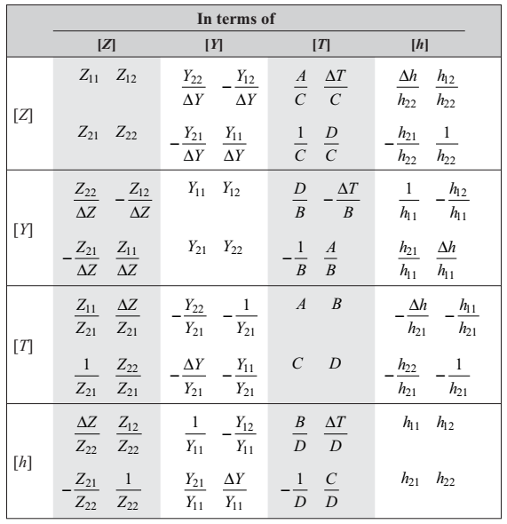
ارتباط تعاریف مختلف دو قطبی ها

Slide 19
مثال از کنکور 99

Slide 20
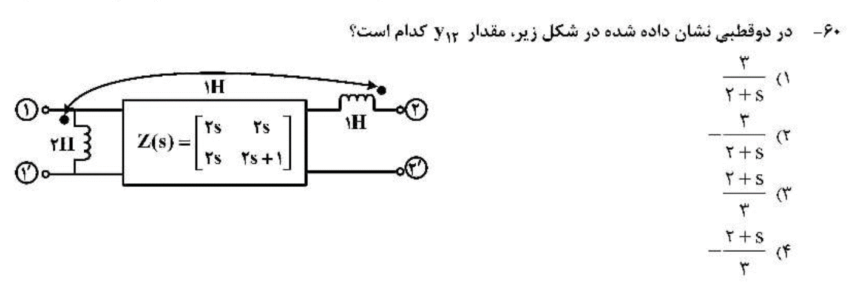
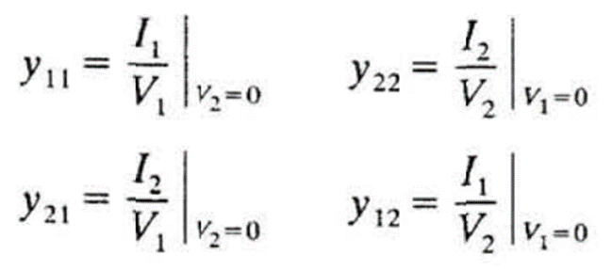
حل مثال

Slide 21
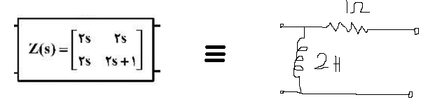
حل مثال

Slide 22
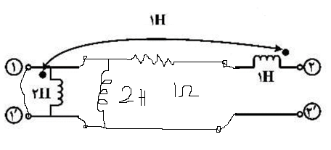
حل مثال

Slide 23
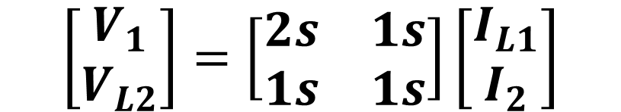
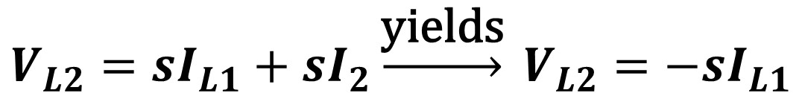
حل مثال
$$\left[\begin{matrix}V_{1} \\ V_{L2}\end{matrix}\right]=\left[\begin{matrix}2s & 1s \\ 1s & 1s\end{matrix}\right]\left[\begin{matrix}I_{L1} \\ I_{2}\end{matrix}\right]$$
$$V_{1}=0\underset{→}{\text{yields}}2I_{L1}+I_{2}=0\underset{→}{\text{yields}} I_{2}=−2I_{L1}$$
$$V_{L2}=sI_{L1}+sI_{2}\underset{→}{\text{yields}} V_{L2}=−sI_{L1}$$

Slide 24
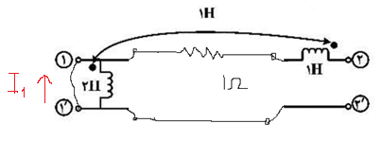
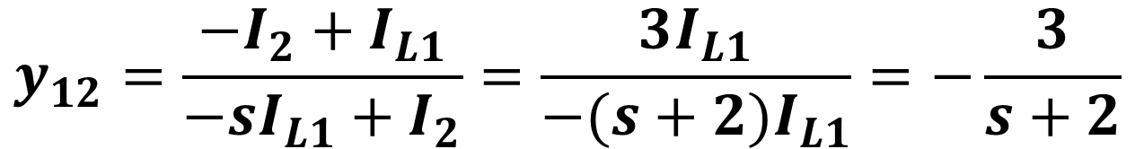
حل مثال
$$y_{12}=\frac{−I_{2}+I_{L1}}{−sI_{L1}+I_{2}}=\frac{3I_{L1}}{−(s+2)I_{L1}}=−\frac{3}{s+2}$$
گزینه 2 صحیح است.

